Slide 1
Для начала работы нажмите клавишу F5

Slide 2
ИНЖЕНЕРНАЯ ГРАФИКА Сечение гранных тел проецирующими плоскостями
Министерство образования и науки Удмуртской Республики
автономное образовательное учреждение
среднего профессионального образования Удмуртской Республики
«ИЖЕВСКИЙ ПОЛИТЕХНИЧЕСКИЙ КОЛЛЕДЖ»
(АОУ СПО УР «ИПК»)
Ижевск
2013

Slide 3
Содержание
Комплексный чертеж усеченной пирамиды
Натуральная величина плоскости сечения
Развертка усеченной пирамиды
Изометрия усеченной пирамиды

Slide 4
Дан комплексный чертеж полной трехгранной пирамиды

Slide 5
Под заданным углом проведена секущая фронтально-проецирующая плоскость α
α

Slide 6
Чтобы построить комплексный чертеж усеченной пирамиды, найдите и обозначьте цифрами точки пересечения секущей плоскости α с ребрами призмы на фронтальной проекции
α
3₂
2₂
1₂

Slide 7
Постройте горизонтальную и профильную проекции точек пересечения.
Последовательно соедините полученные точки и получите горизонтальную и профильную проекции плоскости сечения.
α
3₂
3₃
2₂
2₃
1₂
1₃
1₁
3₁
2₁

Slide 8
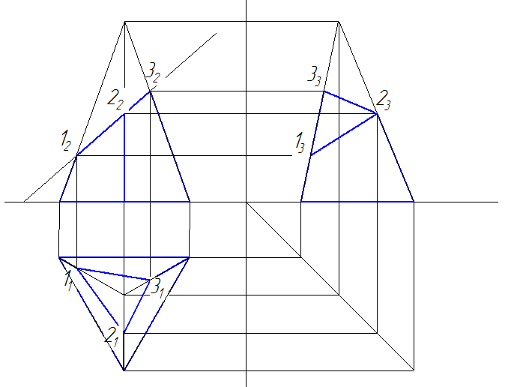
Обведите построения
Толстые линии
α
α
Тонкие линии
3₂
3₃
2₂
2₃
1₂
1₃
1₁
3₁
2₁

Slide 9
Натуральная величина плоскости сечения
Фигура сечения трехгранной пирамиды представляет собой плоский треугольник.
Действительный вид фигуры сечения можно определить следующими способами: вращения, совмещения или способом замены плоскостей проекций.
Для нахождения натуральной величины сечения трехгранной пирамиды будем использовать способ вращения.

Slide 10
Натуральная величина плоскости сечения
α
0ₓ
1₄
3₄
2₄
X₄

Slide 11
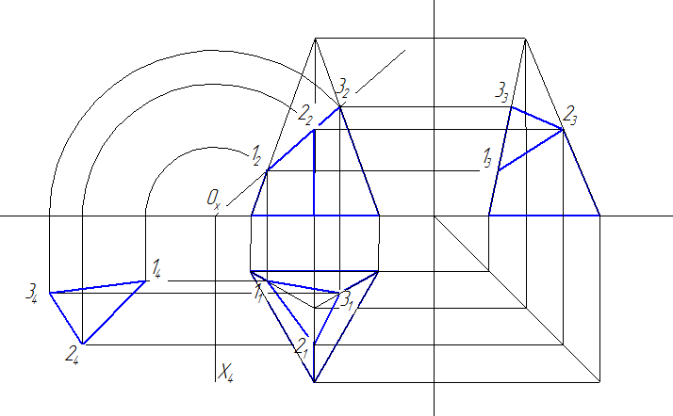
Обведите построения
α
0ₓ
1₄
3₄
2₄
X₄

Slide 12
Развертка усеченной пирамиды
Развёртка – плоская фигура, полученная при совмещении поверхности геометрического тела с одной плоскостью.
Для того чтобы построить развертку усеченной пирамиды, необходимо построить развертку полной пирамиды

Slide 13
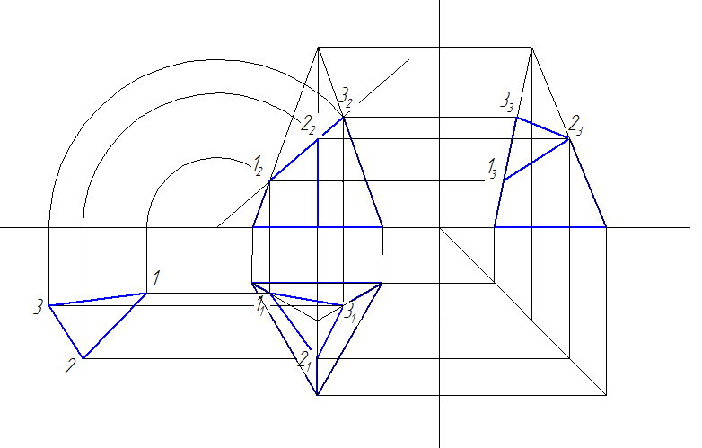
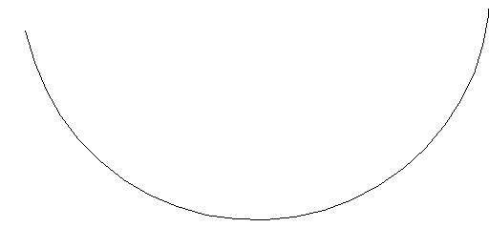
На профильной плоскости
проекции измерьте натуральную
величину ребра.
2. Проведите дугу окружности,
радиусом, равным длине ребра центр которой S.
Oх
₄
₄
₄
X₄
3. На горизонтальной плоскости измерьте
сторону основания трехгранной пирамиды
S
4. На дуге окружности отложите три
отрезка равные этой длине.
5. Соедините концы отрезков с центром окружности тонкими линиями

Slide 14
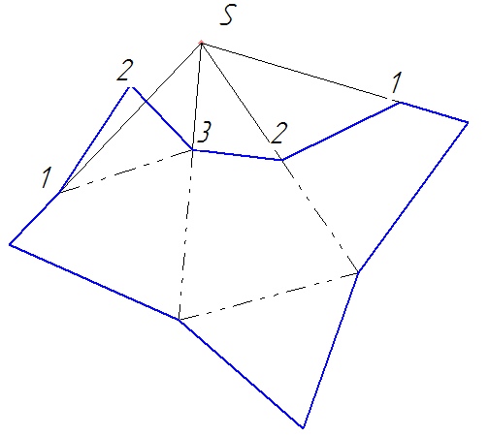
6. Чтобы построить боковую поверхность
усеченной пирамиды, необходимо
точки 1 и 3 перенести на
натуральную величину ребра и
отложить их на соответству-
ющих ребрах развертки.
Oх
X₄
S
1
2
7. Соедините последовательно точки 1, 2 и 3
3
2
8. Пристройте к боковой поверхности основа-
ние пирамиды и натуральную величину сечения
1
9. Обведите развертку, соблюдая линии чертежа

Slide 15
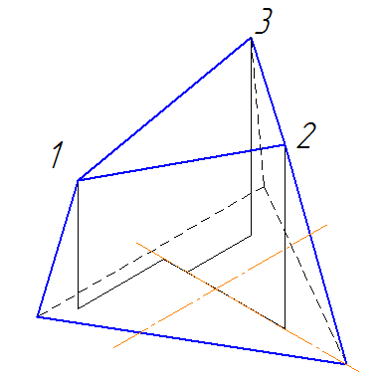
Изометрия
Oх
3
X₄
2
1 . Постройте основание пирамиды в изометрии
1
2. Последовательно найдите точку 1, 2, 3.
3. Соедините точки 1,2,3 на изометрии
4. Постройте ребра усеченной пирамиды
5. Выполните обводку чертежа

